Slide 1
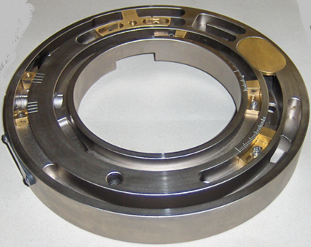
Réduisez vos coûts de maintenance
Distributeur à trois voies
VALEUR ET AVANTAGES |  | DESCRIPTION
Contrôle plus efficace de la tension pour toute application d'étiquettes, notamment pour les grandes cadences. Qualité d'application des étiquettes améliorée. Réglage de la machine facilité pour l'opérateur. Le process de la machine est moins sensible aux changements de matériaux d'étiquette. |  | Contrôle plus complet de l'étiquette lors de son transfert du tambour d'aspiration vers le contenant. La voie supplémentaire permet une distribution de vide puissante et efficace sur le dos du patin de l'étiquette, pour mieux contrôler l'étiquette et la relâcher lors de son application.
Valeur : rendement
Équipements : étiqueteuses Rollfed F25, F35 et F45
Code catalogue : AA02

